Slide 1

Одеський національний медичний університет
Фармацевтичний факультет
Кафедра фармацевтичної хімії та технології ліків
Фармацевтичні фактори: хімічний та фізичний стан лікарських речовин. Допоміжні речовини. Вплив технології приготування лікарських засобів, виду лікарської форми, шляхів її введення на терапевтичну ефективність ліків
Доцент Замкова А.В.
Одеса 2025

Slide 2
План
Вплив фармацевтичних факторів на терапевтичну дію лікарських засобів.
Класифікація факторів.
Фізичний стан лікарських речовин.
Проста хімічна модифікація – солі, кислоти, ефіри, луки.
Допоміжні речовини та їх природа.
Взаємодія допоміжних та лікарських речовин, принципи підбору допоміжних речовин.
Значення змінних фармацевтичних чинників під час виготовлення лікарських засобів.
Вплив технологічних операцій на виготовлення лікарських препаратів.
Значення розробки науково обґрунтованих методів одержання лікарських препаратів
Види лікарських форм.
Шляхи запровадження лікарських препаратів.
Шляхи доступу до лікарських речовин в організмі.
Раціональність вибору виду лікарської форми

Slide 3
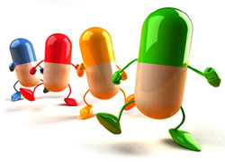
Усі фармацевтичні фактори, що впливають на біологічну дію лікарських препаратів, можна поділити на п'ять груп:
- фізичний стан лікарських речовин;
- Проста хімічна модифікація лікарської речовини;
- допоміжні речовини (їх природа, фізичний стан та кількість);
- лікарська форма та шляхи її введення в організм;
- технологічний процес.

Slide 4
За ступенем дисперсності лікарські дисперсні системи класифікують на
Гомогенні
Гетерогенні
Гомогенні – однофазні іонні або молекулярно-дисперсні системи (розміри частинок для низькомолекулярних до 1 нм., а для ВМС від 1 до 100нм).
Гетерогенні – двофазні грубодисперсні системи з розміром частинок від 100 до 1000 нм та більше.

Slide 5
Фізичний стан лікарської речовини
Під фізичним станом лікарських речовин розуміють:
Ступінь подрібнення чи дисперсність (величина частин) лікарських речовин;
поліморфізм лікарських речовин;
Агрегатний стан (аморфність, кристалічна, форма та характер кристалів), рН , розчинність, оптична активність, електропровідність, температура плавлення.
Поверхневі властивості лікарської речовини (поверхневий натяг тощо).
Ступінь чистоти (вид та кількість забруднень, у тому числі наявність мікроорганізмів, алергенів, які пов'язують речовини та ін.).

Slide 6
Подрібнення лікарських речовин - це найпростіша, але водночас одна з найважливіших технологічних операцій, виконана фармацевтом під час приготування різних лікарських форм. Дисперсність лікарської речовини впливає не тільки на сипкість порошкоподібних матеріалів, насипну масу, однорідність змішування, точність дозування. Особливо важливим є те, що від розміру частин залежить швидкість та повнота всмоктування лікарської речовини, а також його концентрація в біологічних рідинах, головним чином у крові, за будь-яких способів його призначення у вигляді різних лікарських форм.

Slide 7
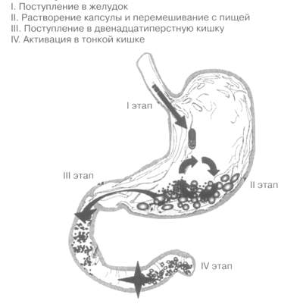
Наприклад
У таблетках розчинених у шлунку, величина частин значно перевищує розмір частин порошку, у результаті і концентрація діючої речовини після прийому таблетки нижче, ніж після прийому порошку. Величина елементів лікарських засобів у мікстурах-суспензіях, емульсіях та лініментах є однією з головних характеристик цих лікарських форм.

Slide 8
Вплив величини елементів на терапевтичну активність вперше було доведено для сульфаніламідних і, потім, стероїдних препаратів, а також похідних фурану, саліцилової кислоти, антибіотиків і в даний час для спазмолітиків, які знеболюють, сечогінних, протитуберкульозних, антидіабетичних. Так, наприклад, встановлено, що при використанні мікронізованого сульфадіазину максимальна концентрація його в крові людей досягається на дві години раніше, ніж при призначенні його у вигляді порошку звичайного ступеня подрібнення. При цьому максимальні концентрації сульфадіазину в крові виявляються на 40% вищими, а загальна кількість речовини, яка всмокталася, на 20% більша. Препарат кальциферол здатний всмоктуватися та виконувати лікувальну дію лише тоді, коли розмір частин менший за 10 мкм.
При зменшенні частин гризеофульвіну з 10 до 2,6 мкм різко зростає його всмоктування у шлунково-кишковому тракті, що дозволяє вдвічі знизити його терапевтичну дозу. Отримуючи молекулярний ступінь дисперсності гризеофульвіну в полівінілпоролідону, вдалося збільшити біологічну активність цього антибіотика у 7-11 разів навіть у порівнянні з мікронізованою формою лікарської речовини. Тому промисловість випускає таблетки мікронізованого гризеофульвіну, дигоксину, ацетилсаліцилової кислоти.

Slide 9
Поліморфізм (від гр. слів " poli " - багато, " morphe " - форма) - це властивість хімічної речовини утворювати в різних умовах кристалізації кристали, які відрізняються один від другого класом симетрії або формою, фізичними, а іноді і хімічними властивостями.
Як відомо, поліморфні модифікації утворюють багато хімічних та, у тому числі, лікарських речовин. З часу відкриття поліморфізму вуглецю Деві (1809) (графіт, вугілля та алмаз) докладно вивчені переходи одних поліморфних модифікацій до інших. У цьому підкреслюється, що хімічний склад залишається незмінним, як і приймається переважно оцінку якості. Огляд робіт з дослідження поліморфізму в лікарських речовинах наведено в роботах Тенцової , Халеблейна , Буші, Халабала .

Slide 10
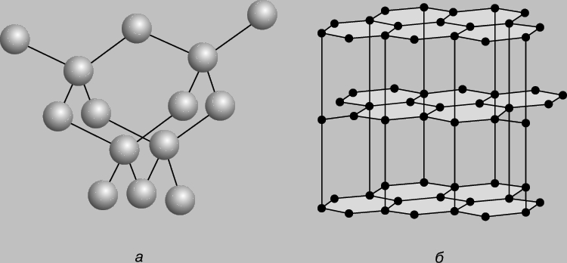
СТРУКТУРА алмазу (а) та графіту (б).

Slide 11
Утворення різних поліморфних модифікацій може відбуватися і в рідких, і м'яких лікарських формах. Це спостерігається при заміні розчинників; при введенні у рідкі або м'які лікарські форми різних допоміжних речовин; при сушінні, очищенні, приготуванні лікарських препаратів та в процесі їх зберігання.
Явище поліморфізму серед лікарських речовин особливо поширене серед салицилатів , барбітуратів, сульфаніламідів, гормональних засобів. Для більшості модифікацій немає спеціальних назв і їх позначають буквами чи цифрами І , II, III тощо. буд.

Slide 12
Облік та раціональне використання явищ поліморфізму лікарських речовин мають виняткове значення для фармацевтичної та медичної практики. Поліморфні модифікації тієї ж речовини характеризуються різними константами стабільності, температурою фазового переходу, розчинністю, що в остаточному підсумку визначає як стабільність речовини, так і її фармакологічну активність. При цьому особливе значення має розчинність різних поліморфних модифікацій, тому що від неї залежить абсорбція лікарських речовин.

Slide 13

Існує кілька шляхів підвищення розчинності складнорозчинних речовин і тим самим біодоступності .
1. За допомогою солюбілізації . Солюбілізація визначається як процес мимовільного переходу в стійкий розчин за допомогою ПАР нерозчинних або складнорозчинних у даному розчиннику. У вітчизняній літературі цей процес ще називається колоїдною чи сполученою розчинністю.
2. З використанням індивідуальних або змішаних розчинників ( бензилбензоат , бензиловий спирт, пропіленгліколь , поліетиленгліколь , етилцелюлоза , димексид , гліцерин та ін.).
3. З використанням гідротропії , що забезпечує отримання гідрофільних комплексів з органічними речовинами, які містять електродонорні замісники – полярні радикали. Прикладами гідротропних речовин можуть бути саліцилат натрію , натрію бензоат , гексаметилентетрамін , новокаїн, антипірин, сечовина, гліцерин, амінокислоти, оксикислоти , протеїни та ін.

Slide 14
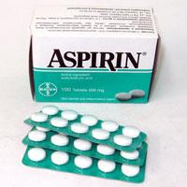
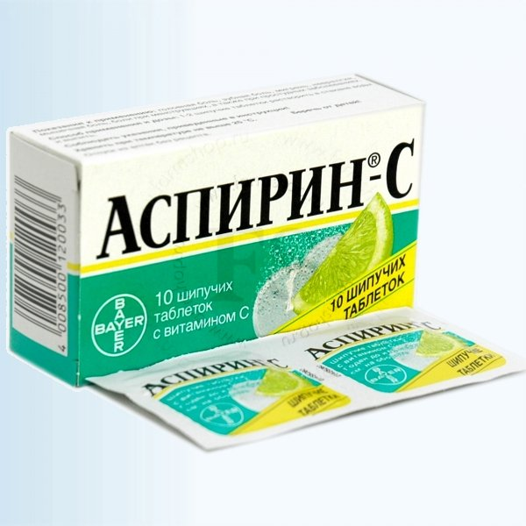
4.Шляхом утворення солей та комплексів:
а) важкорозчинні речовини: основи, кисла форма сполук у лузі або з натрію гідрокарбонатом переходить у легкорозчинну сіль. Таким способом можна перевести в розчинні сполуки фенобарбітал , норсульфазол, стрептоцид, осарсол та інші речовини;
б) одержання водних розчинів йоду за допомогою легкорозчинних комплексів йоду з йодидами лужних металів;
с) для отримання водних розчинів полієнових антибіотиків ( ністатину , леворину та ін) використовують полівінілпіролідон , з яким вони утворюють комплексні сполуки, де нерозчинна у воді речовина та солюбілізатор пов'язані координаційним зв'язком. Ці комплекси добре розчиняються у воді. Започатковані у цьому напрямі наукові дослідження дозволяють розкривати нові закономірності щодо «лікарських речовин-допоміжних речовин» у складних фізико-хімічних системах, якими є лікарські препарати.
5.Синтетичний шлях - введення в структуру молекули гідрофільних груп: -СООН, СН2-СООН, -НРОЗН -СН2РОЗН. Приклад: унітіол .

Slide 15
Хімічна модифікація
Під терміном проста хімічна модифікація лікарських засобів розуміють, коли одна і те ж речовина може бути використана як лікарський засіб у різних хімічних сполуках (сіль, основа, кислота, ефір, комплексна сполука та ін.), в яких повністю зберігається відповідальна за фармакологічний ефект частина молекули речовини.
Наприклад: новокаїн - основа та сіль новокаїну гідрохлорид; кодеїн - основа та кодеїну фосфат - сіль; кофеїн - основа та кофеїн-бензоат натрію - сіль.

Slide 16
Проста хімічна модифікація (заміна препарату у вигляді солі з одним катіоном, аналогічним у хімічному відношенні препаратом у вигляді солі з іншим катіоном або препаратом у вигляді кислоти, ефіру тощо) частіше мають місце у заводському виробництві.
Біофармація приділяє вивченню фактора простої хімічної модифікації саму серйозну увагу, тому що облік його впливу на фармакокінетику лікарських речовин дозволяє значно підвищити ефективність лікарського втручання, зменшити витрати лікарських препаратів, різко підвищити стабільність багатьох лікарських речовин та їх препаратів.
На підставі біофармацевтичних дослідів доведена – довільна заміна будь-якого іону в молекулі лікарської речовини, виходячи з суто технологічних чи економічних міркувань, неприпустима.

Slide 17
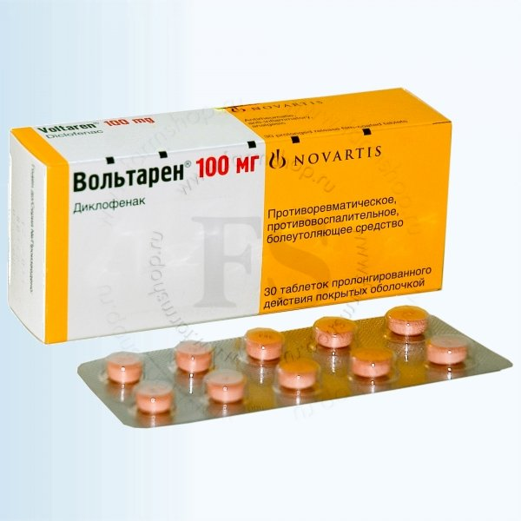
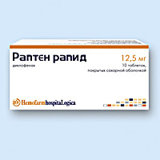

Диклофенак натрію Диклофенак калію

Slide 18
Допоміжні речовини
Допоміжні речовини бувають природного, синтетичного та напівсинтетичного походження. При приготуванні лікарських форм вони можуть виконувати різні функції: розчинників, солюбілізаторів, стабілізаторів, основ, ПАР, згущувачів, емульгаторів, консервантів, коригентів, барвників і таке інше.
До таких речовин відносяться: крохмаль, глюкоза, вода очищена, спирт етиловий, вазелін, олія, какао, тальк, бентоніти, аеросил, парафіну, пшеничного борошна, поліетиленоксиду, різних похідних целюлози та ін.

Slide 19
На підставі біофармацевтичних робіт було встановлено, що допоміжні речовини – це не індиферентна маса, яка використовується у суто технологічному відношенні. Вони володіють певними фізико-хімічними властивостями і в залежності від природи субстанції можуть посилювати, знижувати, змінювати характер дії лікарських речовин під впливом різних причин і сполук ( комплексоноутворення та адсорбції, молекулярних реакцій і так далі), внаслідок чого може різко змінюватися швидкість і повнота всмоктування лікарського засобу. Взаємодія між лікарськими та допоміжними речовинами може відбуватися як у процесі виготовлення лікарських препаратів, так і в процесі їх зберігання.
Таким чином, механізм впливу допоміжних речовин на біодоступність може бути різним.

Slide 20
Не можна поставити чіткій межі між діючою речовиною та допоміжною речовиною у лікарській формі, і тому сучасна фармацевтична наука виставляє вимогу щодо розробки нових лікарських засобів: встановити ступінь впливу допоміжних речовин на терапевтичну ефективність ліків. Інакше висловлюючись, допоміжне речовина має застосовуватися не взагалі, саме з індивідуальної субстанцією. Необґрунтоване застосування допоміжної речовини може призвести до зниження, посилення, зміни лікувального ефекту або повної втрати лікувальної дії лікарської речовини.
У доступній літературі відомі приклади впливу допоміжних речовин на терапевтичну ефективність. Наприклад, лактоза зводить до мінімуму дію ізоніазиду , але посилює дію тестостерону, уповільнює дію барбітолу . Твін-80 посилює адсорбцію вітамінів А, Д, Е.

Slide 21
Таким чином, згідно з біофармацевтичними та фармакокінетичними показниками допоміжні речовини повинні забезпечити всю гаму фармакологічних властивостей лікарських речовин, щоб забезпечити сучасні вимоги фармакотрапії . Головна роль допоміжних речовин зводиться до модифікації фармакокінетики лікарських речовин і потім до формообразованию. Такий підхід до допоміжних речовин дозволяє більшою мірою забезпечувати селективність дії лікарських речовин і зменшувати або навіть повністю усувати непрямі дії ліків. Іншими словами, науково обґрунтоване використання допоміжних речовин лежить в основі створення нових лікарських препаратів заданого типу та напряму: для дітей, геріатричних хворих, ветеринарних цілей та інше.
Вибір допоміжних речовин проводиться на науковій та раціональній основі (економічній, естетичній та ін.), де передбачається їх функціональне призначення, забезпечення біодоступності , технологічні характеристики, технологічні властивості, економічність та доступність. Таким чином, різноманітність властивостей лікарських та допоміжних речовин та стрімке зростання їх асортименту зобов'язує спеціаліста відмовитися від спроб перетворення будь-якого допоміжного матеріалу на універсальний, який застосовується з будь-якою лікарською речовиною.

